Slide 1
Удаленная работа
Руслан Аль-Факих
Java/Hadoop разработчик

Slide 2
О себе
Образование
ТвГУ, факультет ПМиК
Опыт
8 лет Java разработки
Из них последние 4 года – удаленный Java/Hadoop разработчик

Slide 3
Вид оплаты
Фиксированная (ты фрилансер)
Почасовая (ты удаленный сотрудник)

Slide 4
Мои проекты

Slide 5
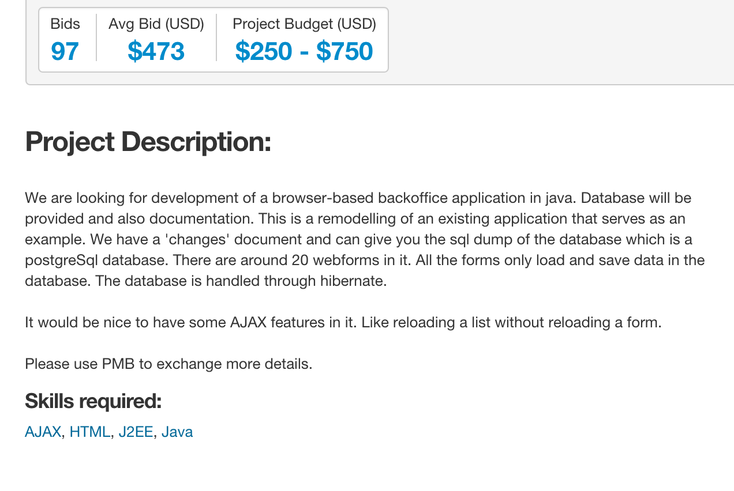

Slide 6


Slide 7


Slide 8


Slide 9
Почасовая ставка

Slide 10
Почасовая ставка
Изначальные ожидания - 50 000 рублей в месяц по Трудовому Кодексу
Количество рабочих дней, например, 2011 год: 247 (включая все праздники, planetcalc.ru/930/).
Если 20 дней отпуска, то рабочих дней: 247 – 20 = 227
Больничные, например, 5 дней, тогда рабочих дней: 227 – 5 = 222
Получается в одном месяце в среднем 222 / 12 = 18,5 рабочих дней.
Чтобы было 50 000 рублей после вычета 13% налогов нужно 57 471 рублей
57 471 / среднее количество дней в месяце (18,5) = 3 106 /
8 часов в день = 388 рублей в час
Пример выплаты:
Апрель 2011 - 21 рабочий день, выплата 21 * 8 * 388 = 65 184

Slide 11
50 000 в месяц по Трудовому Кодексу
это
388 в час
или обычно 65 184 в месяц
388 в час – это около $7 сейчас
а раньше – около $14

Slide 12
английские
odesk.com
elance.com
freelancer.com
linkedin.com
русские
fl.ru
hh.ru
moikrug.ru

Slide 13
Уровень английского

Slide 14
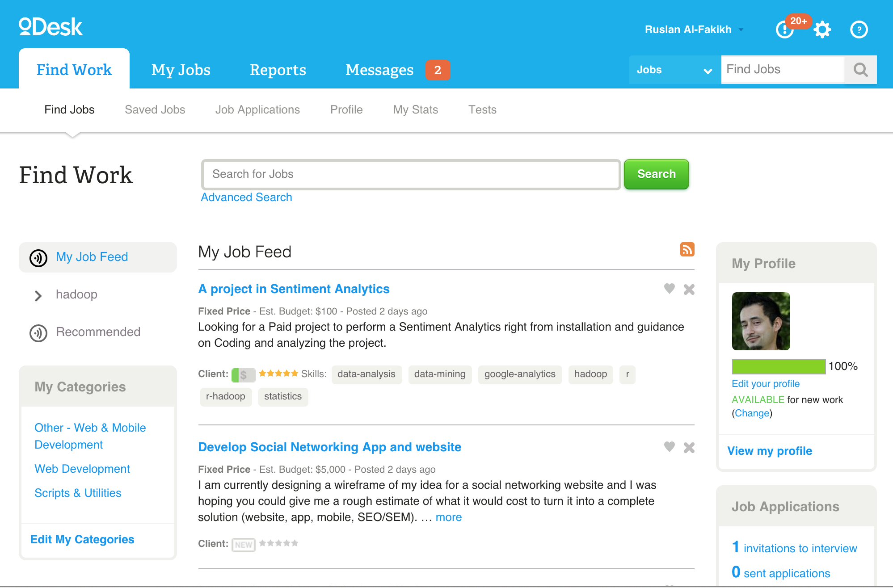

Slide 15
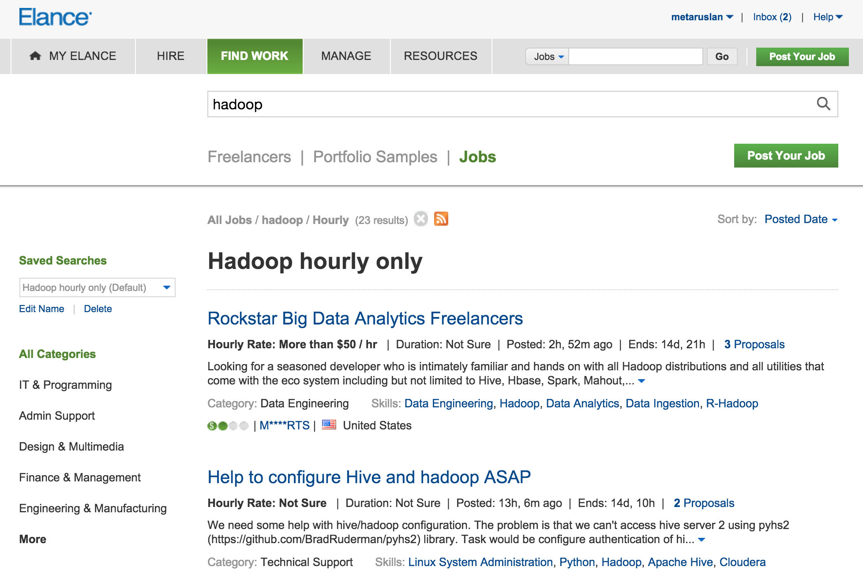

Slide 16
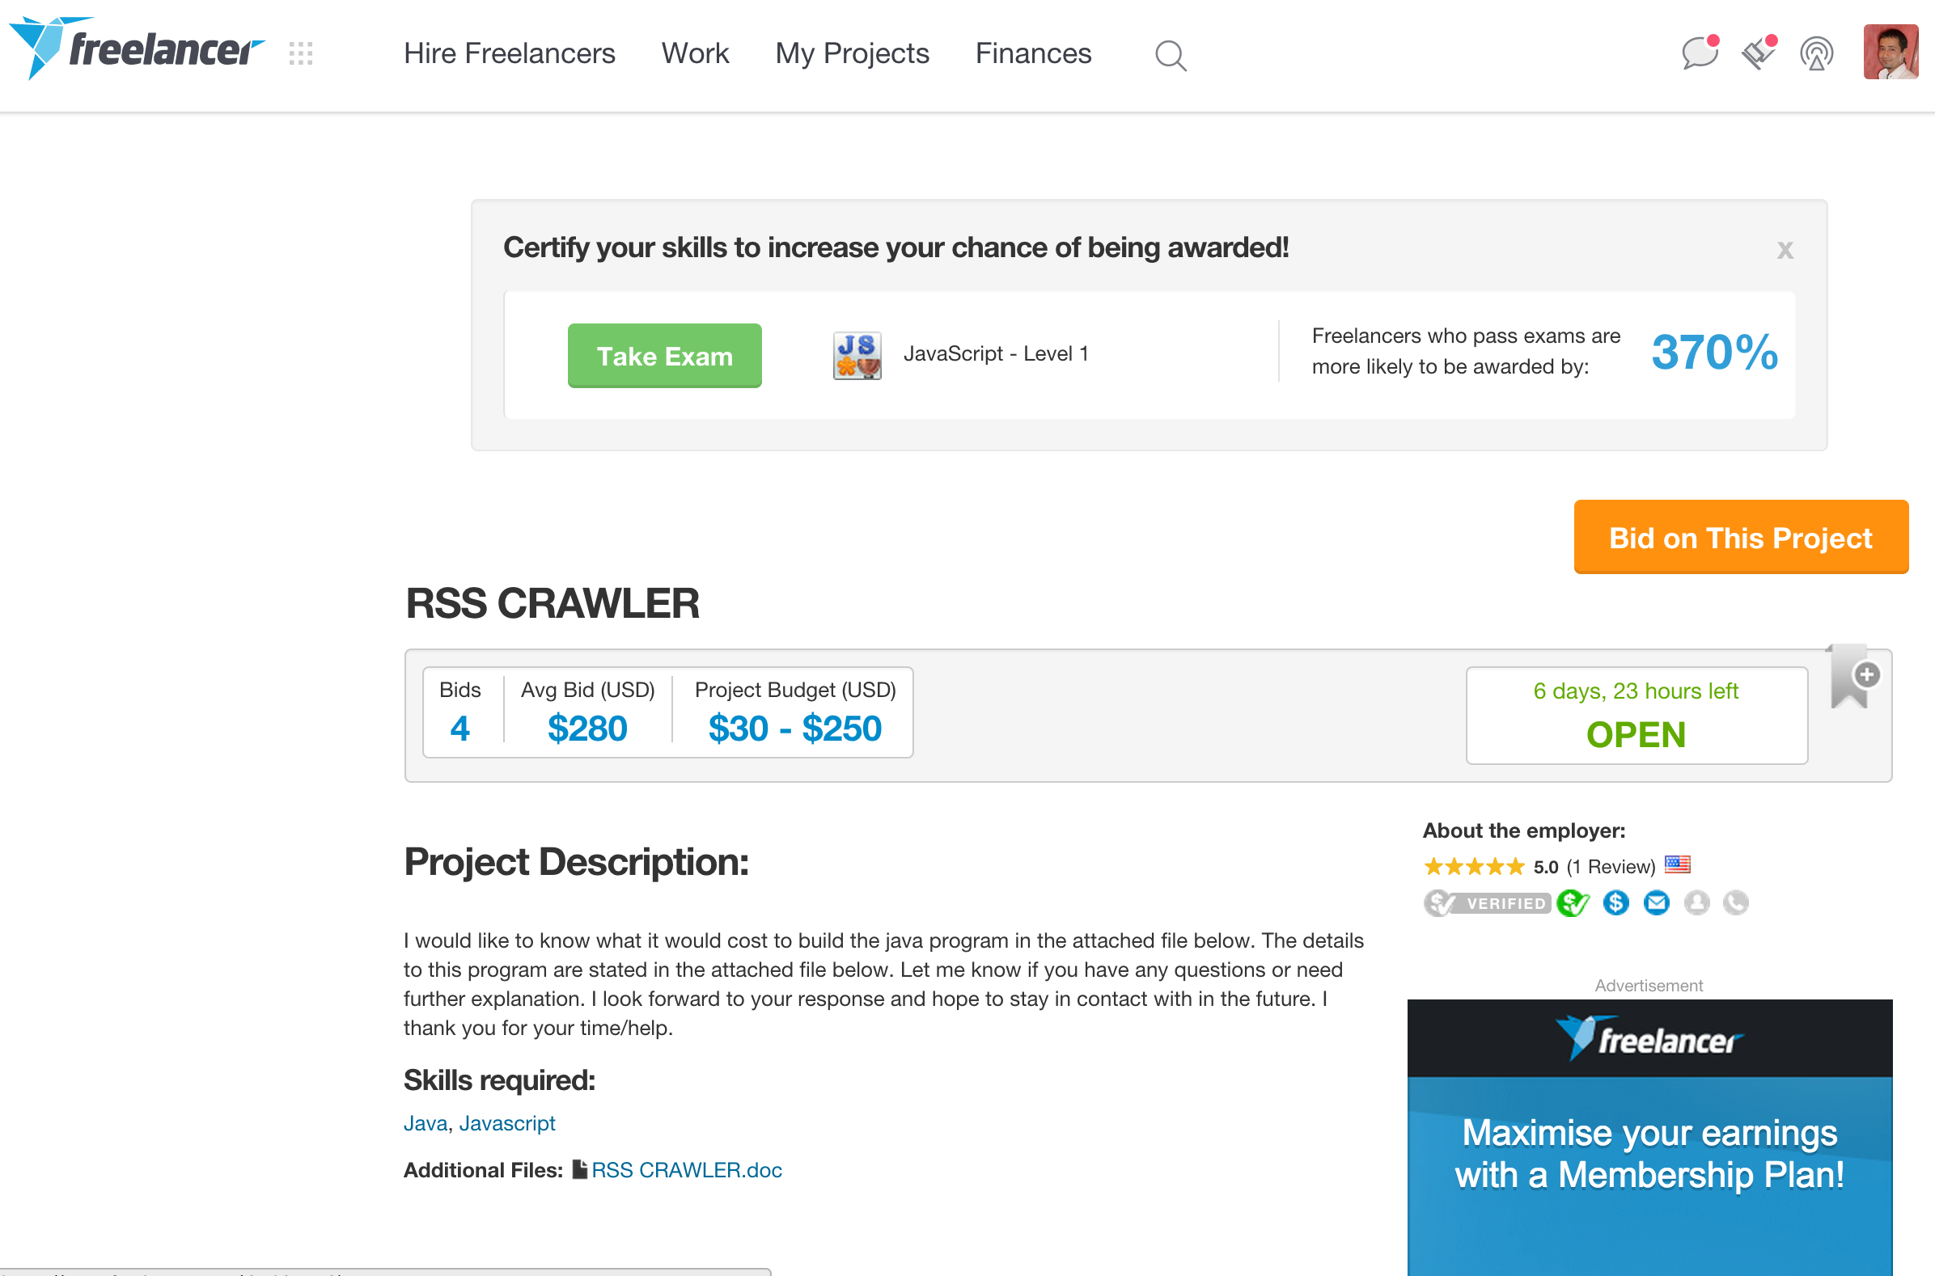

Slide 17
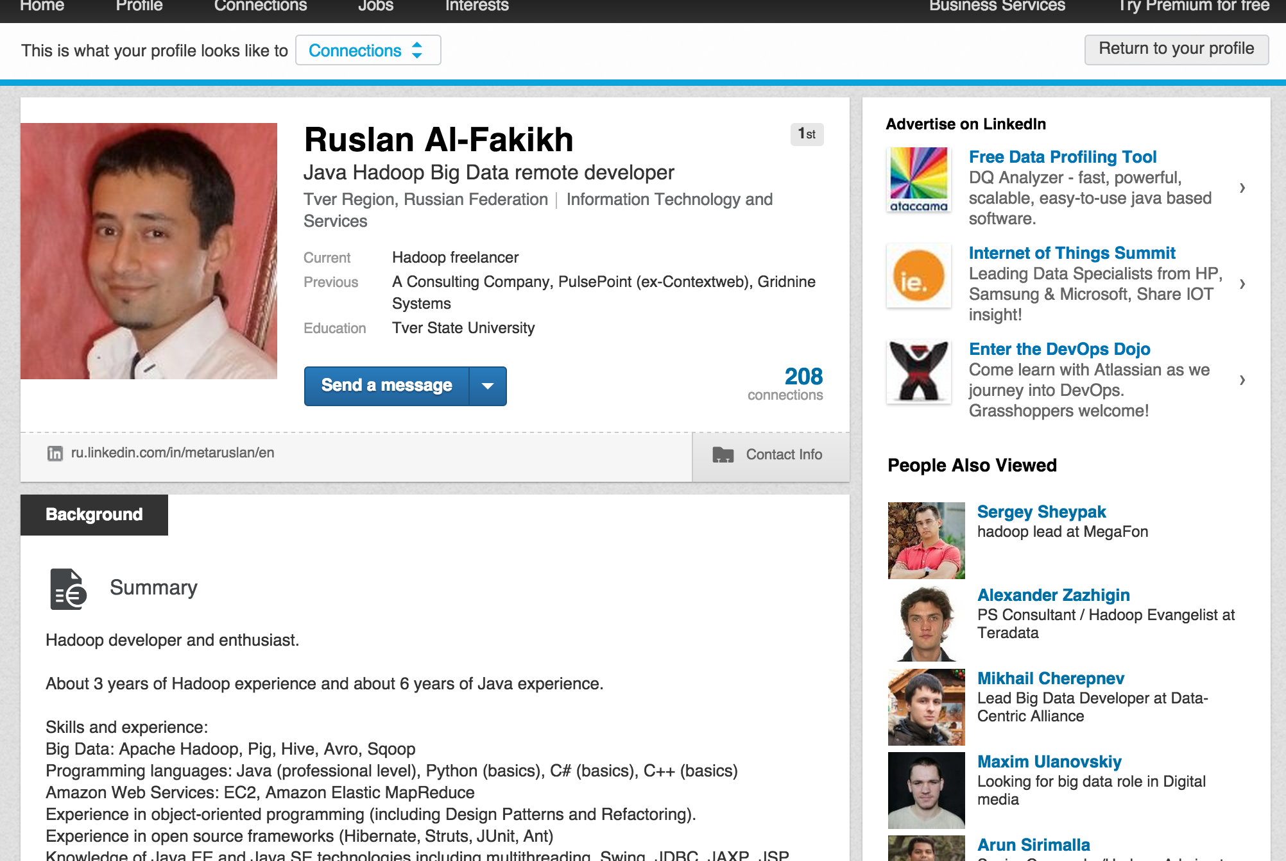

Slide 18
fl.ru
hh.ru
moikrug.ru

Slide 19
Советы
Реальные фото и имя
Хорошие интернет, гарнитура и наличие камеры – критично!
Оценивай профили других

Slide 20
Налоги
Физическое лицо – 13%
ИП – 6%*
*сноска очень мелким шрифтом, чтобы никто никто не видел

Slide 21
Физическое лицо
год 1: получаешь доход
потом
начало года 2: подаешь декларацию за год 1
потом
до середины года 2: платишь по декларации
(в банке могут спросить, откуда доход)

Slide 22
ИП
Дорогое банковское обслуживание
Ежеквартальные платежи
Каждый приход – справки
Платежи в пенсионный и страховые фонды
Нужен адекватный валютный контроль!

Slide 23
Как вести ИП
Сам
Бухгалтерское бюро
Онлайн-бухгалтерии, например, moedelo.org и elba.kontur.ru

Slide 24
Руслан Аль-Факих
Ruslan Al-Fakikh
Email: metaruslan@gmail.com
Skype: rusik.exe
Есть вакансии!

Slide 25
Вопросы

